Slide 1
Jeux de Rôle
Point de Situation

Slide 2
Règles : Monde d’Arkhane ATTRIBUTS
BPSE = (B)estialité (P)erspicacité (S)ocialité) (É)pargne
Termes choisis car associés aux traits d’un individu. Pour Bestialité, voir si il y a mieux avec (B)
Pour Diversifier les Façons de jouer, au lieu de se concentrer sur le COMBAT seulement, TOUT en gardant le concept de base des différentes résistances:
4 Types de Maux influençant directement chaque Attribut (BPSE)
4 Types d’Épreuves qui infligent, dans la défaite, ces 4 Types de Maux
(B) = Prouesses & Combats -> Blessures/Fatigues (P) = Énigmes & Enquêtes -> Disettes/Maladies (S) = Tragi(com)édies -> Insanités/Mutismes (É) = Entreprenariat & Crises -> Addictions/Inconforts

Slide 3
Règles : Monde d’Arkhane MAUX
Faire -5 en dessous d’un Jet veut dire que l’on subit -5 à son Attribut lié.
(Si on fait 12 au lieu de 17 lors d’un Combat, alors on perds 5pts de (B)estialité sous la forme de Blessures ou de Fatigues. Si on était à 13/13 de Bestialité, on passera à 13/8)
À 0 d’un des Attributs (BPSE), on est « Vaincu » physiquement (BP) ou Psychiquement (SE).
Faire perdre définitivement (Séquelle) 1d10 à l’Attribut lié (13/13 -1d10 (de 4) -> 9/9)
Si un Attribut passe définitivement à 0 ou en dessous, le personnage MEURT.

Slide 4
Règles : Monde d’Arkhane GUÉRISON
Pour chaque MOITIÉE en dessus de son BPSE original on devra se restaurer d’une des 4 Façons liées au Mal affligeant pendant X Heures/Jours/Semaines/Mois/Saisons
Issu d'un B15/X de base, il faudra, pour se restaurer… De B15/8 à B15/15 = 1 à 7 Heures. De B15/4 à B15/7 = 1 à 3 Jours, De B15/2 à B15/3 = 1 Semaine, De B15/0 à B15/1 = 1 Mois.
Il faudra donc aussi jouer sur des Échelles de Temps différentes

Slide 5
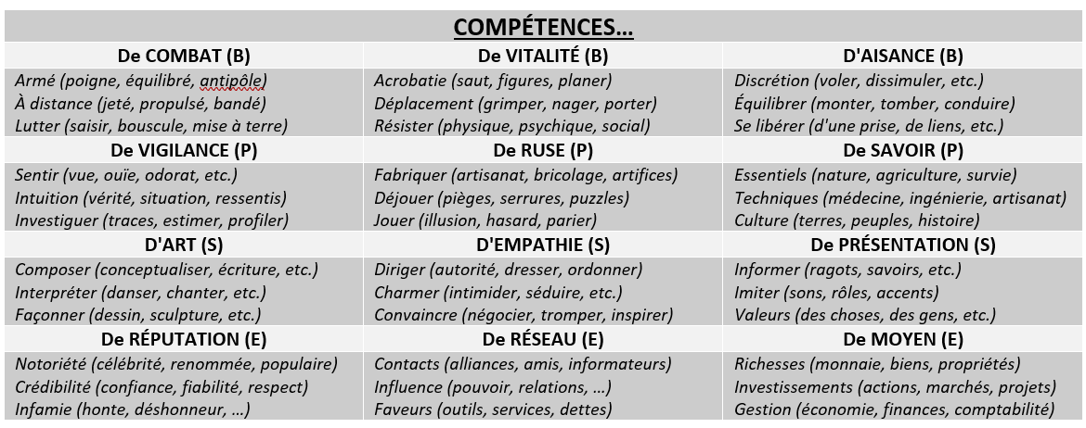
Règles : Monde d’Arkhane COMPÉTENCES
Il y a 24 Compétences (ou pour simplifier en Groupes de 3), liés à B/P/S/E Chaque Niveau de Compétence donne +1D20 au jet
Il y a 5 Niveaux de Compétence (sans le 0) : Néophyte (+0D20), Apprentis (+1D20), Compétent (+2D20), Professionnel (+3D20), Expert (+4D20), Maître (+5D20).
Si on veut un Total/Passif, on ajoute +1 par Niveau de Compétence + Attribut associé. Acrobatie (2) + (B)estialité (5) (car l'Acrobatie est liée à la (B)estialité), soit 10+2+5 ou 17.

Slide 6
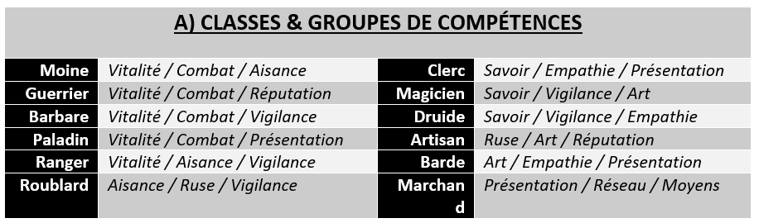
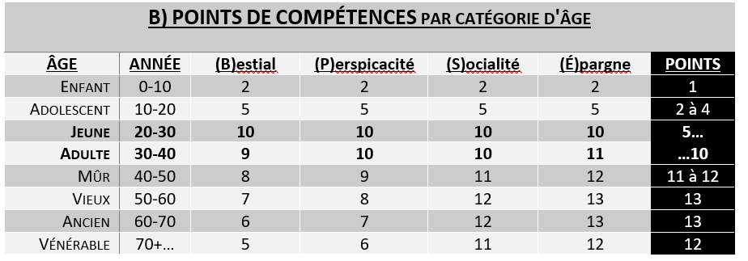
Règles : Monde d’Arkhane CRÉATION DE PERSONNAGE
Afin de créer un personnage, il faudra…
(A) Choisir sa Classe (qui déterminera 3 Groupes de Compétences de Prédilection)
(B) Déterminer sa Catégorie d'Âge, établir ses BPSE initiaux, et Dépenser les Points de Compétence liés à son âge dans les Compétences de sa Classe.
(C) Dépenser ses (3) Points de Compétence Familiale/Culturelle/Passionnée
(D) Faire la Somme de ses Compétences en B, P, S et E et résulter les Gains Dérivés
-> Gains directs de BPSE (Somme des Compétences liées à l’Attribut/2 ajoutée à l'Attribut)
-> Gains de Défenses d’Attribut (pour B et E) et/ou de Magie (pour P et S)

Slide 7
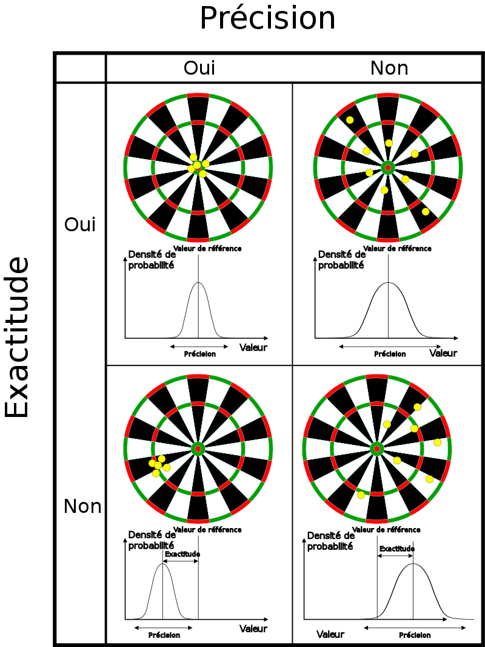
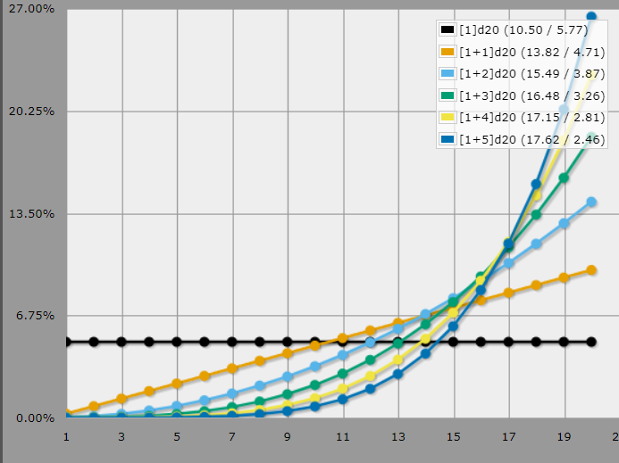
Règles : Monde d’Arkhane JET DE DÉS
On jette ([1]+XDés Bonus/Malus)D20 + MOD de BPSE
Si les X Dés sont Positifs - on [GARDE] TOUJOURS QUE le plus HAUT D20
Si les X Dés sont Négatifs - on [GARDE] TOUJOURS QUE le plus BAS D20 Exemple : ([1]+3Dés d'Acrobatie)D20 + 2 (B)estialité, en ne gardant que le plus haut D20.
Optionnel : Pour chaque 2pts au-dessus ou dessous d'un Épreuve, on pourra rajouter un élément de narration (positif ou négatif) sur la situation.

Slide 8
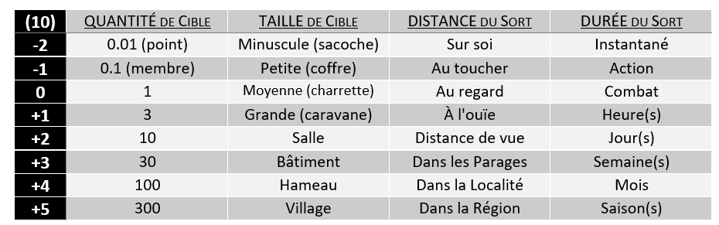
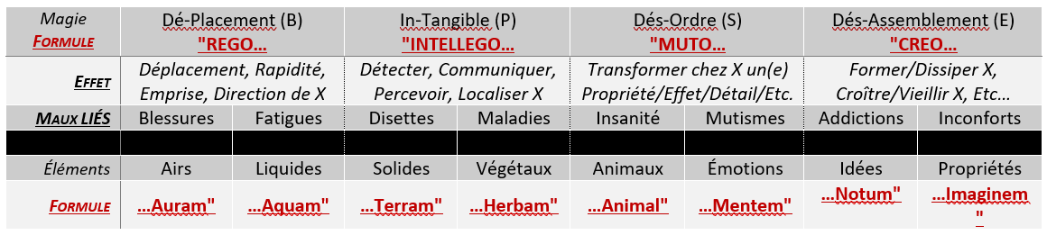
Règles : Monde d’Arkhane MAGIE
PAS DE LISTE DE SORTS afin de débiaiser la maîtrise des règles.
Au lieu de ça des Facteurs d’effets (« Degrés de Cercle »)
Il faudra faire 10 +/ 1 par Échelle de Facteur
Un sort se lance via une Formule de MAGIE et Formule d’ÉLÉMENT
Faire repousser une tête = CREO ANIMAL. Pour un sort affectant 3 Cibles (+1) de taille Moyenne (+0) à l'horizon visible (+2) pendant une Action (-1), il faudra faire au-dessus de 12 (10+1+0+2-1) pour y parvenir.
La Magie inflige des Maux (comme BPSE), les Éléments sont des Compétences.

Slide 9
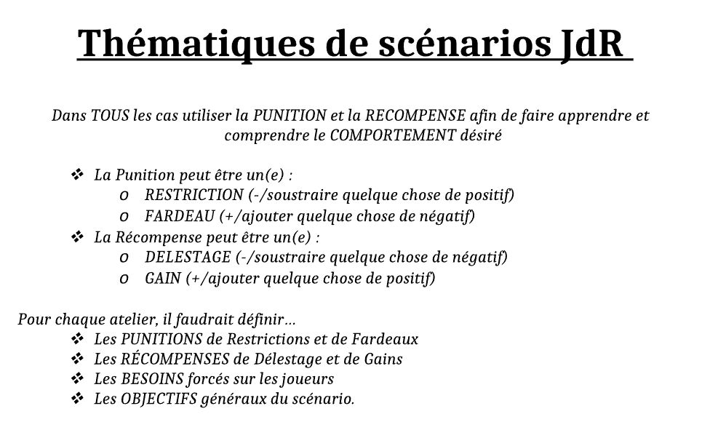
Règles : Ateliers PsychoStratégie

Slide 10
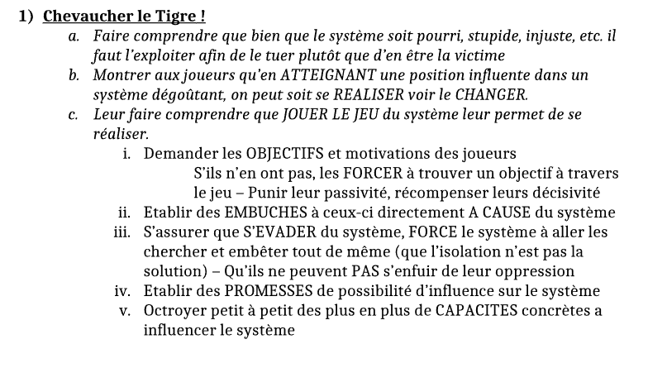
Règles : Ateliers PsychoStratégie

Slide 11
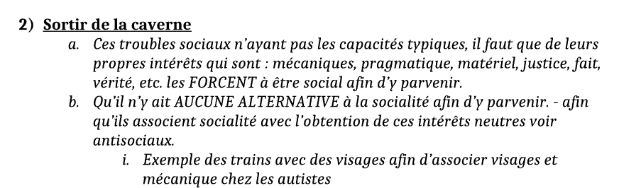
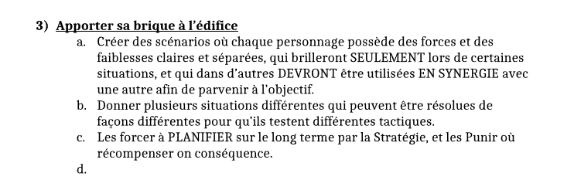
Règles : Ateliers PsychoStratégie

